Slide 1
স্বাগতম

Slide 2
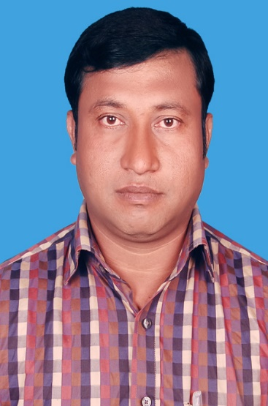
Aveyj Kvjvg AvRv` iæ‡ej,
সহকারী শিক্ষক
knx` AvjvDwÏb D”P we`¨vjq, wgR©vcyi, cvKzw›`qv, wK‡kviMÄ|

Slide 3
পাঠ পরিচিতি
শ্রেণী - নবম
বিষয় - হিসাব বিজ্ঞান
সময় - ৪০ মিনিট
তারিখ –০১-১২-২০১৯ইং

Slide 4
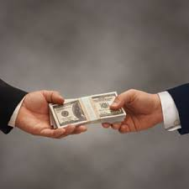
এটা একটা লেনদেনের ছবি ।

Slide 5
এটা একটা তথ্য আদান প্রদান ছবি ।

Slide 6
পূর্ববতি ছবি ২টিতে আমরা কী দেখতে পাড়ছি।
১ম ছবিতে দুইপক্ষের মধ্যে টাকা লেনদেন হচ্ছে এবং ২য় ছবিতে দুইপক্ষের মধ্যে তথ্য আদান প্রদান হচ্ছে।

Slide 7
আজকের পাঠ
দু’তরফা দাখিলা পদ্বতির ডেবিট ও ক্রেডিট নির্ণয় ।

Slide 8
এই পাঠ শেষে শিক্ষাথীরা …….
১ লেনদেনের দ্বৈতসত্তা নীতি ব্যাখ্যা করতে পারবে ।
২ লেনদেনের দাতা ও গ্রহীতা সনাক্ত করতে পারবে ।
৩ লেনদেনের ডেবিট ও ক্রেডিট নির্ণয় করতে পাড়বে ।

Slide 9
ডেবিট
( সুবিধার প্রাপক)
ক্রেডিট
( সুবিধার দাতা )
শ্রেণিতে আলোচনা করব।

Slide 10
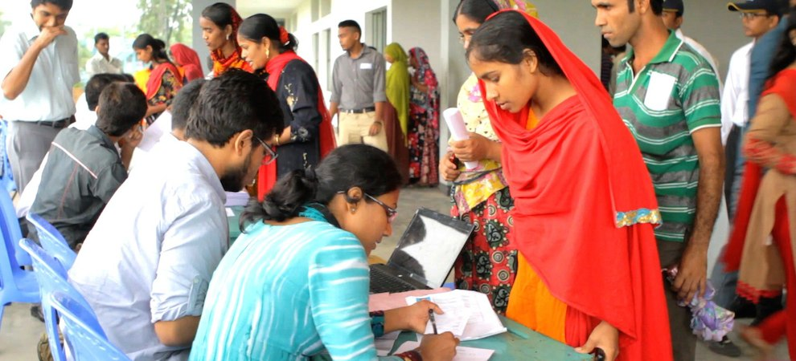
কর্মচারিদের বেতন প্রদান করা হচ্ছে।
শ্রেণিতে আলোচনা করবো ।

Slide 11
বোর্ড বই এর ২৩, এবং ২৪ পেজ পড়তে দিবো ।
শ্রেণিতে ৫ মিনিট সময় দিবো।

Slide 12
দু‘তরফা দাখিলা পদ্বতির ব্যাখ্যা প্রদান করে হিসাব এর ডেবিট ও ক্রেডিট নির্ণয় দেখানো হলো।
অফিস কর্মচারীদের বেতন প্রদান ৭,০০০ টাকা ।
এখানে দুইটি পক্ষ আছে।
(ক) বেতন হিসাব --------৭,০০০ টাকা ডেবিট ।
(খ) নগদান হিসাব -------------------৭,০০০ টাকা ক্রেডিট ।

Slide 13
একক কাজ
ভাড়া প্রদান করা হলো ২,০০০ টাকা। এই লেনদেনটির দাতা ও গ্রহীতা নির্ণয় কর ।

Slide 14
আমি মনিটর করবো এবং কোন শিক্ষার্থীর কোন অসুবিদা হলে সেটা সমাধান করবো।

Slide 15
জোড়ায় কাজ
প্রতি ২জনের একটি জোড়া গঠন করে। কাজ দেওয়া হলো । আসবাবপত্র ক্রয় ৮,০০০ টাকা।
হিসাব এর ডেবিট ও ক্রেডিট নির্ণয় কর।

Slide 16
আমি ভালো এবং দুর্বল শিক্ষার্থীদেরকে নিয়া জোরা গঠন করবো, মনিটর করবো এবং শিক্ষার্থীর কোন অসুবিধা হলে সেটা সমাধান করবো।

Slide 17
মূল্যায়ন
বলতো দাতা কাকে বলে ?
বলতো গ্রহিতা কাকে বলে ?
বলতো কিভাবে হিসাবের ডেবিট ক্রেডিট নির্ণয় করা যায় ?

Slide 18
বাড়ির কাজ
(১) পর্ণ ক্রয় করা হলো ২০, ০০০ টাকা।
(২) ব্যাংকে জমা দেওয়া হলো ১৫,০০০ টাকা।
(৩) পর্ণ বিক্রয় করা হলো ৩০,০০০ টাকা।
(৪) বিজ্ঞাপন বাবদ চেক প্রদান ৭,০০০ টাকা
(৫) কমিশন পাওয়া গেল ৩,০০০ টাকা।

Slide 19
একটি প্রশ্ন দেওয়া হল
(১) উক্ত লেনদেন গুলোর ডেবিট ক্রেডিট নির্ণয় কর?

Slide 20
ধন্যবাদ

